Slide 1
Portfolia v rámci oboru Design informačních služeb
Simona Kramosilová
18. listopadu 2022

Slide 2
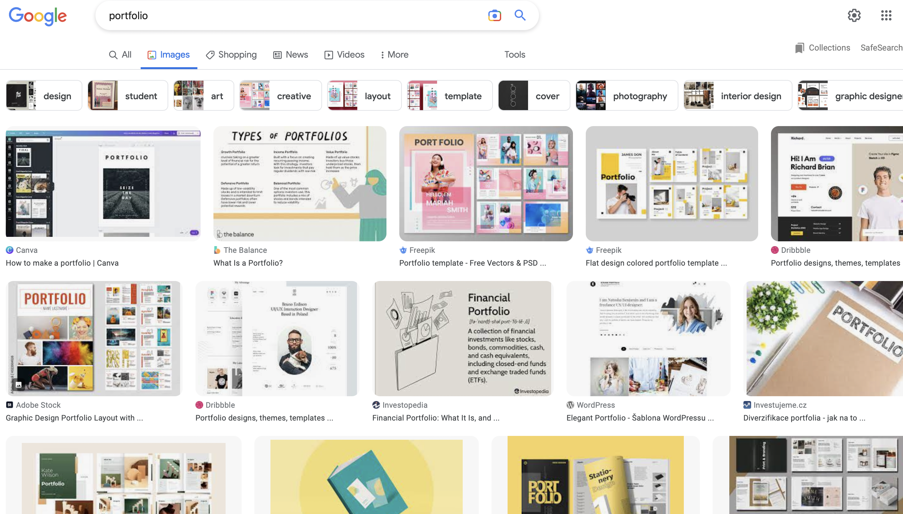

Slide 3
Co je to portfolio/e-portfolio?
Z ital. portfolio = desky na spisy, listiny
Sestava, paleta, kolekce
soubor pro (sebe)prezentaci
  KDO jsme a CO děláme

Slide 4
Roviny (sebe)prezentace
Studijní
  Projekty napříč semestry
  Závěrečný projekt
Osobnostní
  Kdo jste, kým chcete být, proč studium DIS programu,…
Pracovní
  Pracovní projekty
  Stáže, dobrovolnické zkušenosti apod.

Slide 5
Studentská e-portfolia na KISKu
Domči: https://solcovad.wordpress.com
Marka: https://marekmalik.cz
Honzy V.: https://jvaltr.cz
Sáry: https://saryportfolio.wordpress.com
Markéty: https://kisk.marketakucerova.cz
Honzy R.: http://rysavyjan.webzdarma.cz
Jáchyma: http://chym.cz

Slide 6
E-portfolia designérů
Matěje Káninského: https://matejkaninsky.com
Šimona Jůna: https://www.simonjun.cz

Slide 7
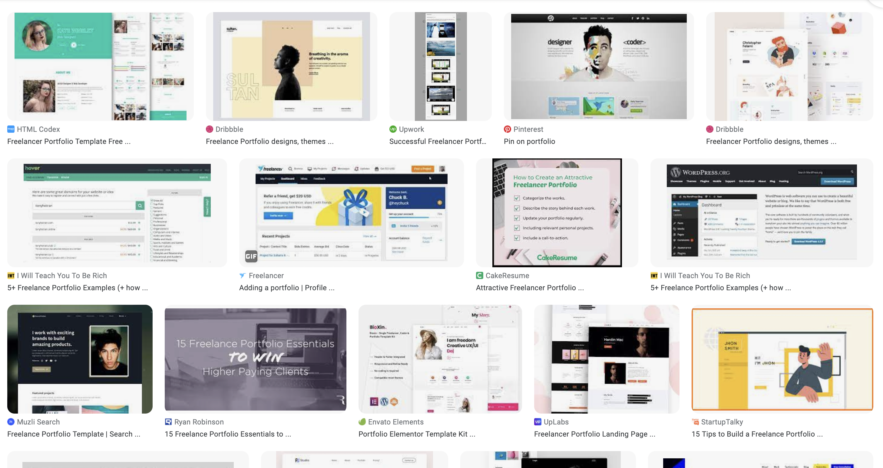
E-portfolio - podoby
zdroj: screenshot Google images

Slide 8
Digitální portfolio/e-portfolio
Cesta studiem
  Individuální projekty/hackathon
  reflexe předmětů,…
Sdílení v komunitě
  s vyučujícími – individuální přístup
  se studenty – vzájemná inspirace, vytváření týmů nebo studijních skupin
Státnice jinak
  opora, sdílení cesty ne výseče
Profesní přesah
  doporučení/kontakty, inspirace v projektech, (sebe)prezentace

Slide 9
Jak začít?
Plánování
  Jak se chci prezentovat?
  Jakými (všemi) způsoby chci portfolio využívat?
Výběr platformy
  Vlastní/šablona/zdarma či zpoplatněné/…
Plánování, pravidelnost

Slide 10
Jaké využít platformy?
Wordpress.com
  Jak začít: https://www.youtube.com/watch?v=QOCrbTrDMKw&feature=emb_imp_woyt
  Jak začít: https://kisk.phil.muni.cz/onlinetutoring/clanky/zalozeni-bloguwebu-na-wordpress-v-peti-krocich
  Návod: https://kisk.phil.muni.cz/onlinetutoring/clanky/navod-pro-praci-ve-wordpress
Wix
  Jak začít a návod: https://www.youtube.com/watch?v=VTj5z58rels
Notion
  Jak začít a návod: https://uxplanet.org/building-your-portfolio-in-notion-part-1-2222f31210eb
Vlastní web atd.

Slide 11
Další kroky
Název webu
  jméno a příjmení/výstižný název
Doména/URL webu
  zdarma (.wordpress.com/…)
Menu
  Homapage, o mně, …
Design
  šablona/vlastní; minimalista/maximalista
Plnění obsahem
  Pozor na perfekcionismus

Slide 12
Proč mít e-portfolio? – osobní pohled
Osobnostní růst
  Reflexe, aha momenty,…; tvůrce > konzument
Komunitní rozměr
  Kdo je kdo a “co má v hlavě”; inspirace
Upskilling
  Základy analytiky a SEO
  Copywriting
  Znalost platformy/platforem
Růst sebevědomí

Slide 13
Proč mít portfolio? – ZV od KISKařů
  ” Hodně reflektuju, proč jsem šla na KISK. Portfolio je prezentací akademických textů, co jsem napsala, a to mi může pomoct v další profilaci”
  “Beru portfolio tak, že to šířím mezi mé známé a pomáhá mi vysvětlit, co studuju, protože to jsou neuchopitelné věci pro mé okolí”
  “Portfolio je prostor jenom pro mě”
  “Nebýt povinnosti mít portfolio, tak si na tu reflexi ten čas nedám a budu to pořád odsouvat a sama bych se k tomu nedokopala”
  taky jsem netradiční student, 5 let po bakaláři pracuju, poprvé jsem kisk velmi rychle vzdala, nyní už vím, pro to dělám - v tom mi podle mě pomáhá portfolia

Slide 14
Proč mít portfolio? – ZV od studentů
“Studium je celoživotní proces, podívejte se, co mám za sebou, kde jsem byl, co čtu,…”
“…pokud to, co dělám, mi vyhovuje, a zamyslím se nad tím i v delším horizontu (ne hned 10 let, ale nějaká výhledová doba teď), tak do toho jdu. Pomáhá mi v tom to portfolio. Nyní tam hážu úplně všechno a dělám to nejen s podnikatelským záměrem, ale začínám tam dávat všechny věci, co dělám. I když se to úplně nedoporučuje (moc věcí a žádné pořádně) – ale asi to tak vždycky budu mít a budu dělat to, co mě zajímá, a když ne, tak přestanu.”

Slide 15
Proč mít portfolio?

Slide 16
Deadliny a termíny zimního semestru 2022
10. února 2023
  Založené a nasdílené URL e-portfolia
  Několik slov “o mně“
  příspěvek za 1.semestr – z individuálního projektu/hackathonu

Slide 17
Možná inspirace - odkazy ke sdílení
informace k portfoliím na KISKu
  https://kisk.phil.muni.cz/studenti/digitalni-portfolio
Portfolia studentů KISKu
  https://kisk.phil.muni.cz/studenti/portfolia-studentu
KISK scrapbook
  https://kisk.vercel.app

Slide 18
Prostor pro dotazy

